Slide 1

Cuaderno de
Habilidades básicas
La atención

Slide 2
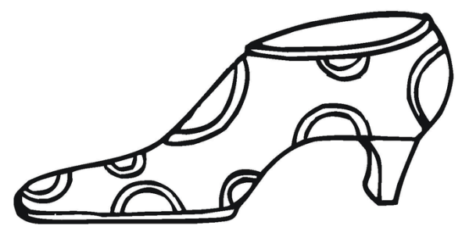

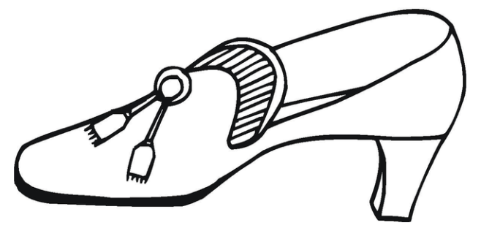
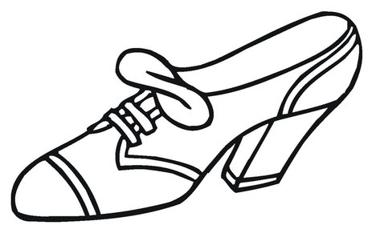
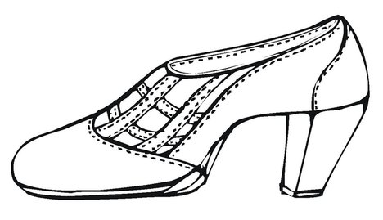
Nombre: ……………………………………………………......................…….
Fecha: ………………………………………………….. Hoy es:………………
Colorea los zapatos iguales al modelo:

Slide 3
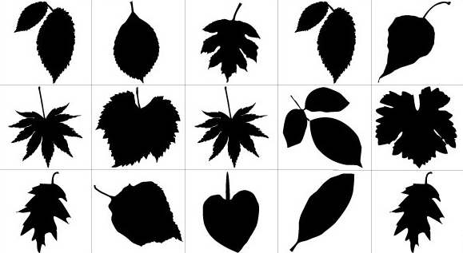
Nombre: ……………………………………………………......................…….
Fecha: ………………………………………………….. Hoy es:………………
Señala la silueta de la hoja igual al modelo:

Slide 4

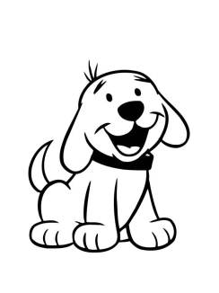

Nombre: ……………………………………………………......................…….
Fecha: ………………………………………………….. Hoy es:………………
Completa el siguiente laberinto, para que el perro encuentre su hueso.

Slide 5
Nombre: ……………………………………………………......................…….
Fecha: ………………………………………………….. Hoy es:………………
Tacha todas las A:
 |  |  | A
Y | A | A | E | A | A | O
A | A | A | A | Y | A | A
A | A | I | A | A | A | A
A | A | A | A | A | U | A

Slide 6


Nombre: ……………………………………………………......................…….
Fecha: ………………………………………………….. Hoy es:………………
Encuentra las tres diferencias.

Slide 7
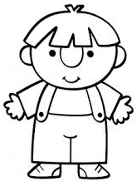

Nombre: ……………………………………………………......................…….
Fecha: ………………………………………………….. Hoy es:………………
Colorea el niño, cada letra un color.
LETRA A =ROJO
LETRA E= AZÚL
LETRA I= MARRÓN

Slide 8
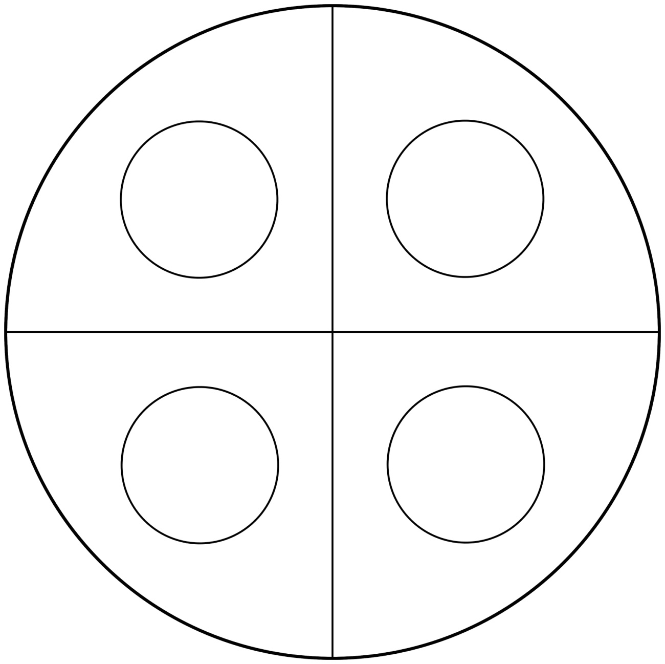
Nombre: ……………………………………………………......................…….
Fecha: ………………………………………………….. Hoy es:………………
Colorea el mandala de círculos de forma creativa.

Slide 9
Nombre: ……………………………………………………......................…….
Fecha: ………………………………………………….. Hoy es:………………
Colorea las formas geométricas de la misma forma que las dadas.

Slide 10
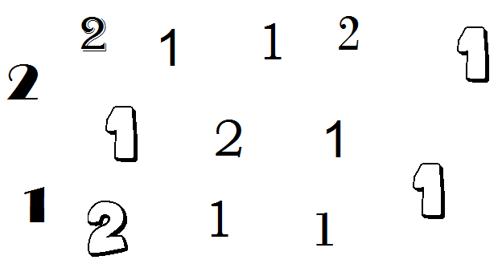
Nombre: ……………………………………………………......................…….
Fecha: ………………………………………………….. Hoy es:………………
Rodea con un círculo en número 1 y con un cuadrado en número 2

Slide 11
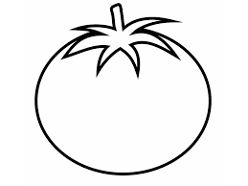
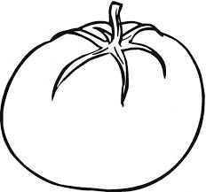

Nombre: ……………………………………………………......................…….
Fecha: ………………………………………………….. Hoy es:………………
Colorea los tomates iguales al modelo:

Slide 12

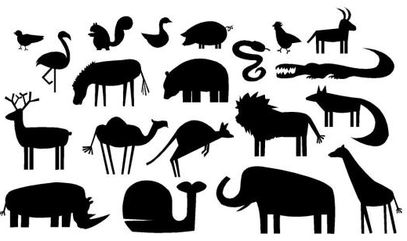
Nombre: ……………………………………………………......................…….
Fecha: ………………………………………………….. Hoy es:………………
Señala la silueta del animal igual al modelo:

Slide 13
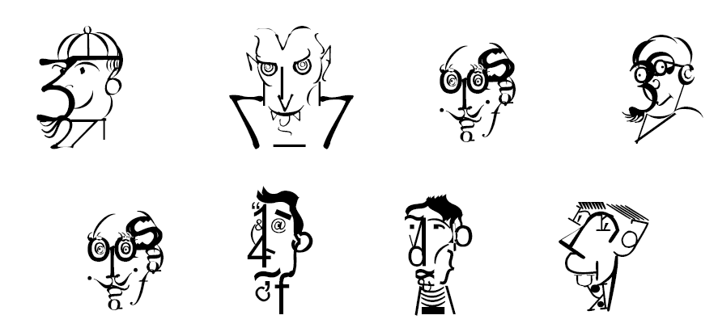
Nombre: ……………………………………………………......................…….
Fecha: ………………………………………………….. Hoy es:………………
Rodea con un círculo las caras que están repetidas:

Slide 14
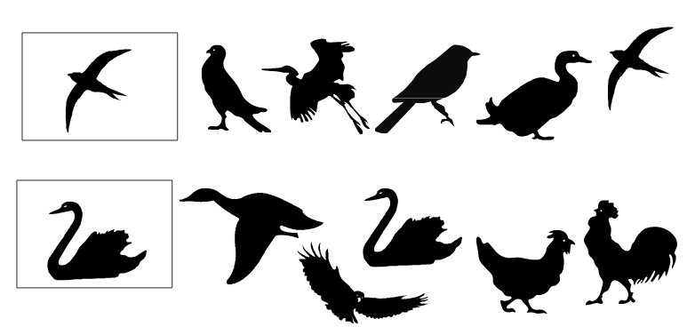
Nombre: ……………………………………………………......................…….
Fecha: ………………………………………………….. Hoy es:………………
Rodea con rotulador la imagen de pájaros igual al modelo:

Slide 15


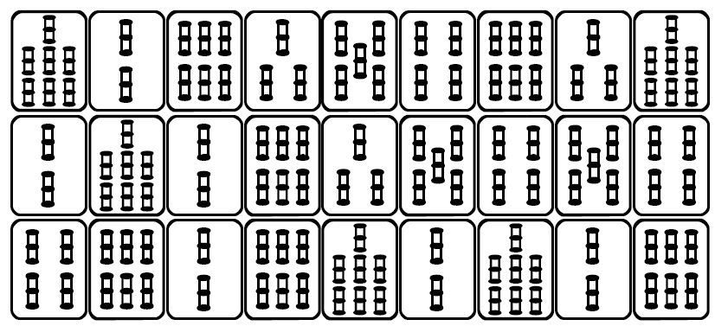
Nombre: ……………………………………………………......................…….
Fecha: ………………………………………………….. Hoy es:………………
Colorea las fichas iguales a los modelos:

Slide 16
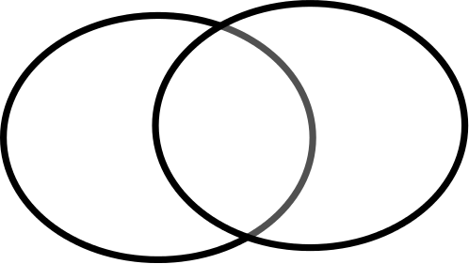
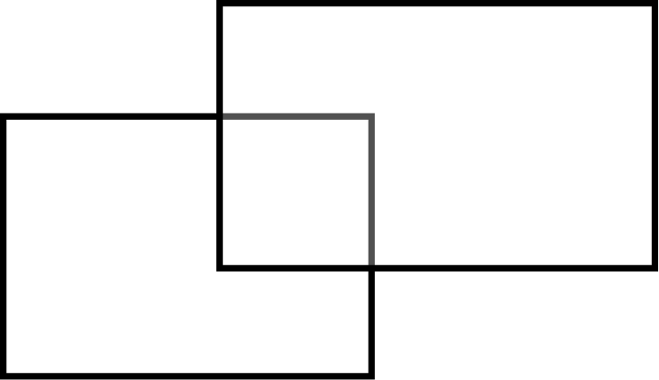
Nombre: ……………………………………………………......................…….
Fecha: ………………………………………………….. Hoy es:………………
Colorea la zona de unión de las formas geométricas:

Slide 17
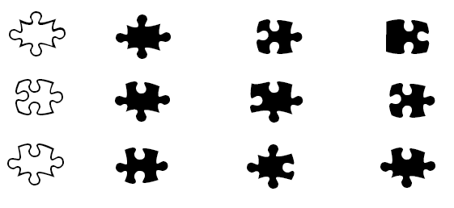
Nombre: ……………………………………………………......................…….
Fecha: ………………………………………………….. Hoy es:………………
Rodea con un círculo la figura rellena igual al modelo:

Slide 18
Nombre: ……………………………………………………......................…….
Fecha: ………………………………………………….. Hoy es:………………
Une mayúsculas y minúsculas de las vocales:
A |  | i
E |  | u
O |  | a
U |  | o
I |  | e

